Slide 1
Умственный труд на уроках математики - пробный камень мышления.
В.А.Сухомлинский

Slide 2
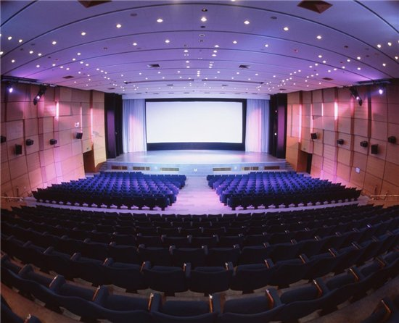

Slide 3
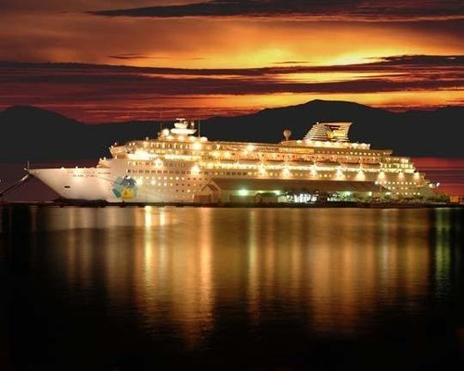

Slide 4
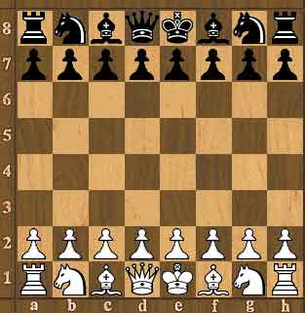

Slide 5
Прямоугольная система координат на плоскости

Slide 6
Цель урока:
- ознакомиться с прямоугольной системой координат на плоскости;
-определять координаты точки, отмеченной на координатной плоскости;
- научиться строить точки по заданным её координатам.

Slide 9
y
II
I
1
Ось абсцисс
1
0
x
1
Ось ординат
III
IV

Slide 12
y
II
I
1
Ось абсцисс
1
0
x
1
Ось ординат
III
IV

Slide 13
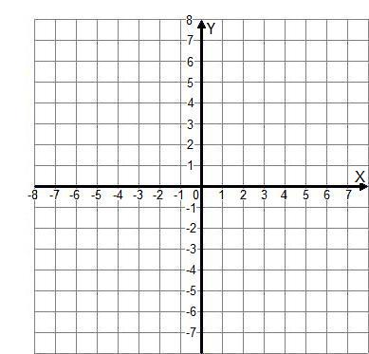

Slide 14
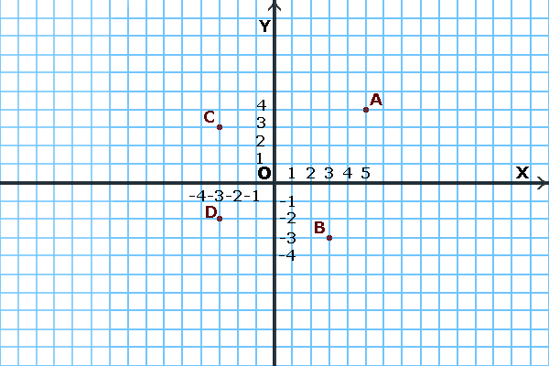

Slide 23
Алгоритм нахождения координат точки:
Опустить из точки А перпендикуляр на ось х.
Найти точку пересечения этого перпендикуляра с осью х.
Опустить из точки А перпендикуляр на ось у.
Найти точку пересечения этого перпендикуляра с осью у.
Записать координаты точки в круглых скобках. На первое место поставить значение х, на второе –значение у

Slide 24
D
K
C
E
B

Slide 25
P (3; -5)
E (-5; 7)
B (0; 4)
K (-7; 0)
A (4; 2)
M (-3; -5)
E
B
A
K
P
M

Slide 26
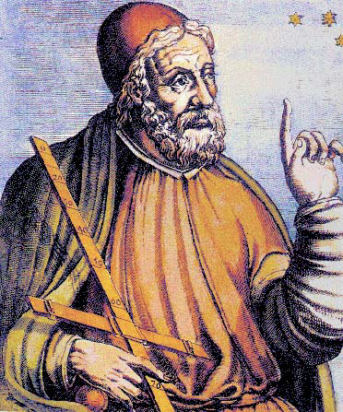
Клавдий Птолемей

Slide 27
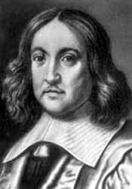
Французский математик Пьер Ферма ( 1601 – 1665)

Slide 28
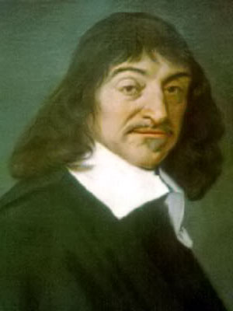
Французский математик Рене Декарт (1596 – 1650)

Slide 29
Рефлексия:
Важная тема
Урок понравился
Я молодец
Лёгкая тема
Мне было интересно

Slide 30
Домашнее задание:
п. 45, № 1402, № 1378.

